Slide 1


Le dépistage organisé du cancer du col utérin:
Christine Bergeron, MD, PhD
CerbaPath, Paris
Past Présidente de la SFCPCV
Pas de conflit d’intérêt

Slide 2
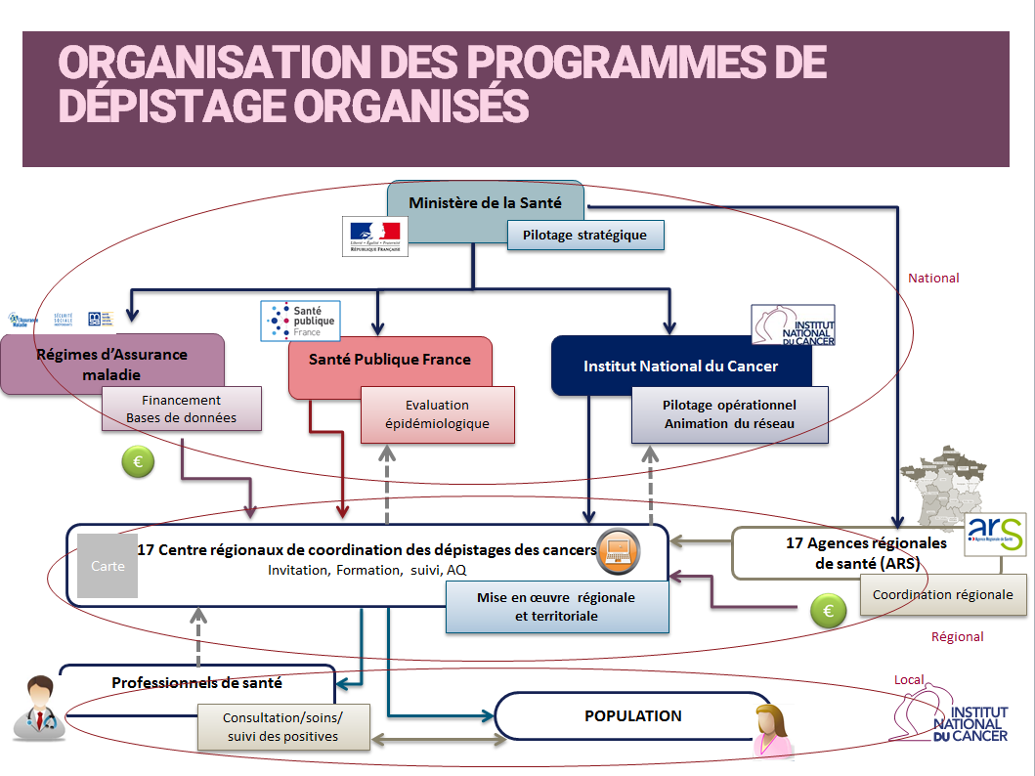



l’organisation DU programme
Ministère de la Santé
Pilotage stratégique
Institut National du Cancer
Santé Publique France
Régimes d’Assurance maladie
NATIONAL
Pilotage opérationnel. Animation du réseau
Evaluation épidémiologique
Fichiers de données
17 Centres régionaux de coordination des dépistages des cancers (CRCDC) invitation, formations, suivi, assurance qualité
RÉGIONAL
MISE EN OEUVRE REGIONALE ET TERRITORIALE
LOCAL
Professionnels de santé
Population
Consultation, soins, suivi
€

Slide 3



Supplements to EU guidelines for quality assurance in cervical cancer screening Eds: A.Anttila, M.Arbyn, H.De Vuyst, J.Dillner, L.Dillner, S.Franceschi, J.Patnick, G.Ronco, N.Segnan, E.Suonio, S.Tornberg, L.von Karsa
European guidelines for quality assurance
in cervical cancer screening 2015

Slide 4


Le dépistage primaire avec le test HPV dans un système organisé après 30 ans 2020
Test HR HPV
Négatif
Positif
Cytologie
Normale
Anormale
HR HPV 1 an
Négatif
Positif
Test HPV 5 ans
Colposcopie

Slide 5
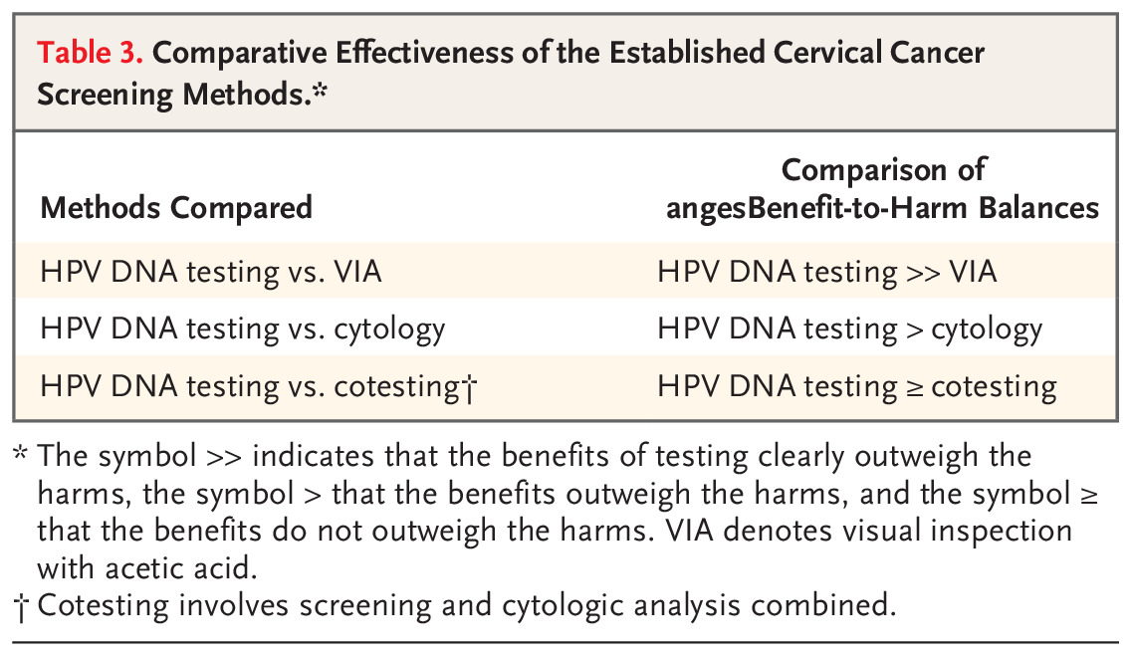

Comparative Effectiveness
of the Established Cervical Cancer Screening Methods.*
V Bouvard et al. N Engl J Med 2021;385:1908-1918.
Notes:
Table 3. Comparative Effectiveness of the Established Cervical Cancer Screening Methods. *

Slide 6
Dépistage du cancer du col en 2020-2030 Répartition des tests
Dépistage primaire: Cytologie 25 à 30 ans (20%)
Test HPV 30 à 65 ans (80%)
Cytologie diagnostique (reflexe) avec un test HPV positif: 10%
Colposcopie et biopsie :
Cytologie reflexe positive : 30% de 10 % = 3 %
HPV positive à un an : 40% de 7 % = 3 %

Slide 7
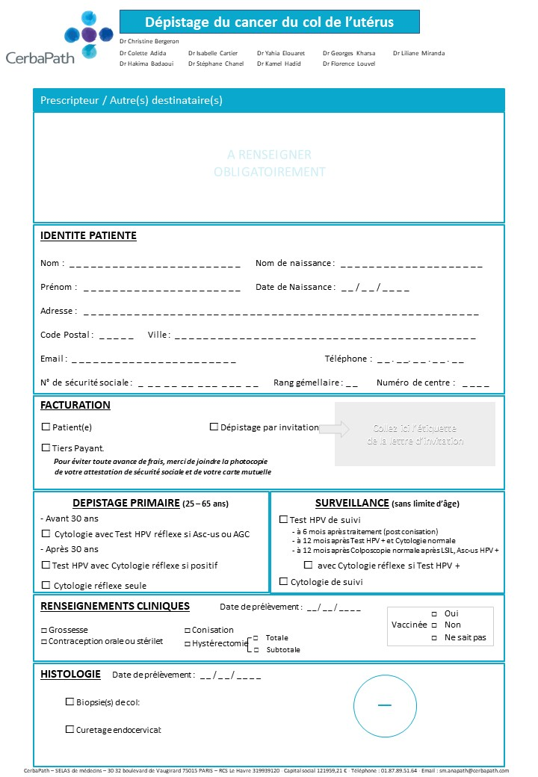

Slide 8
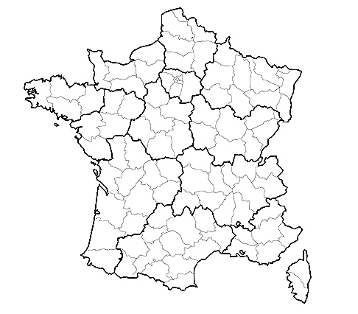
Centres Régionaux
13 Régions
Envoi des données aux régions :
- Grand Est
- Centre Val de Loire
- Ile-de-France
- Pays de Loire
- Mayotte
Prochainement :
- Bretagne
- Provence-Alpes-Côte-d'Azur
- Auvergne-Rhône-Alpes

Slide 9
Invitation DOCCU
 | Année 2021 |  | Année 2022 |  | Année 2023 (janvier – août)
Invitations | Cytologie | Test HPV | Cytologie | Test HPV | Cytologie | Test HPV
DO vs DI | 16305/153037 | 14150/182399 | 9340/116890 | 37365/227764 | 5705/76035 | 23328/122072
% DO | 9,6 % | 7,2 % | 7,4 % | 14,1 % | 7,0 % | 16,1%
 | 8,3 % |  | 11,9 % |  | 12,8 %

Slide 10
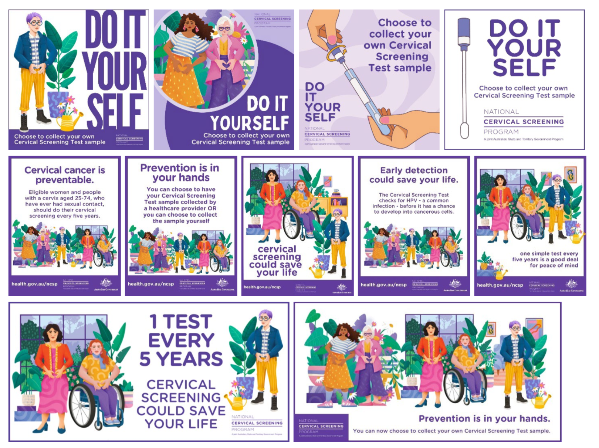

Slide 11



Slide 12
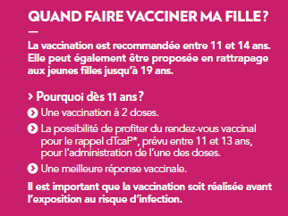

Slide 13
Points de vigilance
Appliquer les recommandations et ne pas faire de cotesting après 30 ans
Ne pas faire une colposcopie après un test HPV positif seul
Convaincre les femmes de répondre aux invitations à se faire dépister
Réserver l’autoprélèvement à des femmes non dépistées qui n’ont pas de contact avec un professionnel

